Slide 1
Energia de Ionização
Energia necessária para remover um ou mais elétrons de átomos do elemento no estado gasoso
A energia necessária para a retirada do primeiro elétron é designada por e(1), do segundo por e(2), etc.
É expressa em elétron-volts por elétron, ou em kJ por mol de elétrons, e neste caso designada por E(1), E92), etc.
M_{(g)} → ne⁻ + M^{n+}_{(g)}
Fatores que influenciam:
Tamanho do átomo, Carga do núcleo, Efeito de blindagem.
* e(1) < e(2) < e(3) ...

Slide 2
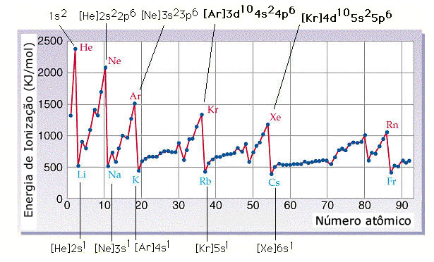
Energia de Ionização
Variação da e(i) dos elementos da tabela periódica

Slide 3
Energia de Ionização
Porque o Be e o N tem e(1) maior do que a e(1) do B e do O, respectivamente?
Be: 1s² 2s² B: 1s² 2s² 2p¹
N: 1s² 2s² 2p³ O: 1s² 2s² 2p⁴
Porque o Ti tem a e(1) bem menor do que a do Hg?
Hg: 6s² 4f¹⁴ 5d¹⁰ Ti: 6s² 4f¹⁴ 5d¹⁰ 6p¹

Slide 4


Energia de Ionização
A força eletrostática exercida pelo núcleo sobre os elétrons pode ser expressa pela lei de Coulomb:
Q_{nfe} é carga nuclear efetiva, q_{e} é a carga do elétron, Ԑ₀ é a permissividade elétrica no vácuo e r é o raio atômico.
A energia é o produto da força pela distância, então:
Assim, quanto maior for a carga nuclear efetiva, maior será a energia de ionização e quanto maior o raio, menor será essa energia.

Slide 5
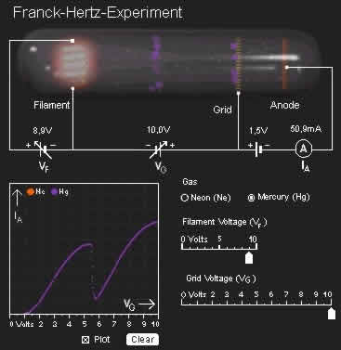
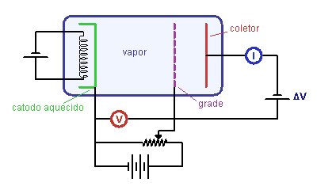
Energia de Ionização

Slide 6
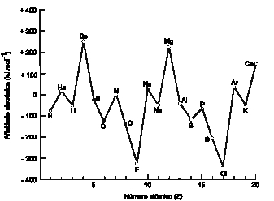
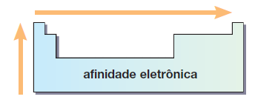
Afinidade eletrônica
Pode ser compreendida como o contrário da energia de ionização. É a energia envolvida quando átomos gasosos ganham elétrons e se tornam íons negativos.
E_{af.} < 0 energia liberada
E_{af.} > 0 energia absorvida

Slide 7
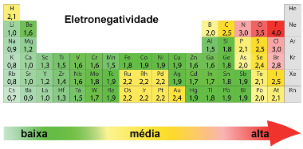
Eletronegatividade
É a maior ou menor tendência que um átomo de um elemento tem de atrair para si os elétrons em uma molécula.

